Slide 1
埋設されたパイプの位置・方向推定のための 偏波感受型圧縮センシング
廣瀬夏秋研究室 学部４年
03-210499 高原陽太

Slide 2
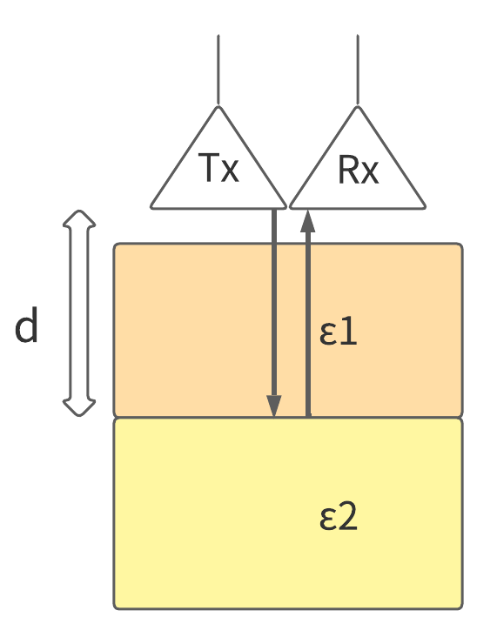
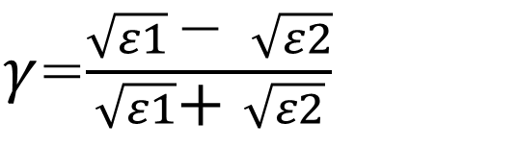
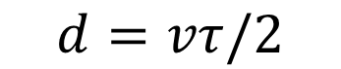
研究背景：地中探査レーダ(GPR: Ground Penetrating Radar）
・電磁波を地中に照射し、地中埋設物を探知
・放射された電磁波は媒質が異なる境界面で反射
→土壌と異なる物質を検知できる
深度$d$を送信波が返ってくるまでの時間$τ$から
$$d=vτ/2$$
媒質の境界面での反射波の振幅比$γ$は
$γ$=$\frac{\sqrt{ε1}\text{−} \sqrt{ε2}}{\sqrt{ε1}\text{+} \sqrt{ε2}}$

Slide 3
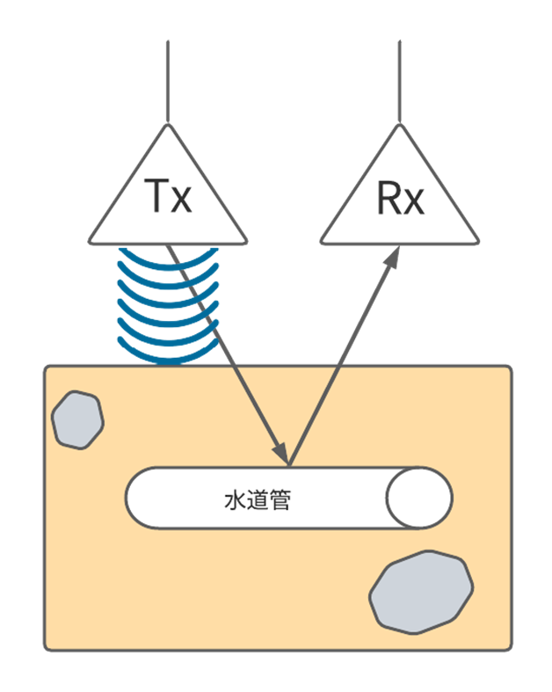
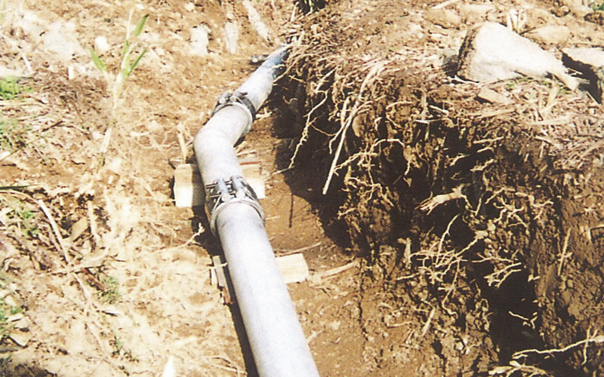
研究目的
・工事のため地中調査を行う際、地中の埋設物の有無及び形状、位置を推定しておく必要がある
代表例：ガス管や水道管
→調査段階でそれら埋設物の詳しい情報を得ておくことが重要となる。
GPRによって埋まっているパイプの位置及び向きも含めた形状を推定する
地中パイプの様子(自分で撮影)

Slide 4
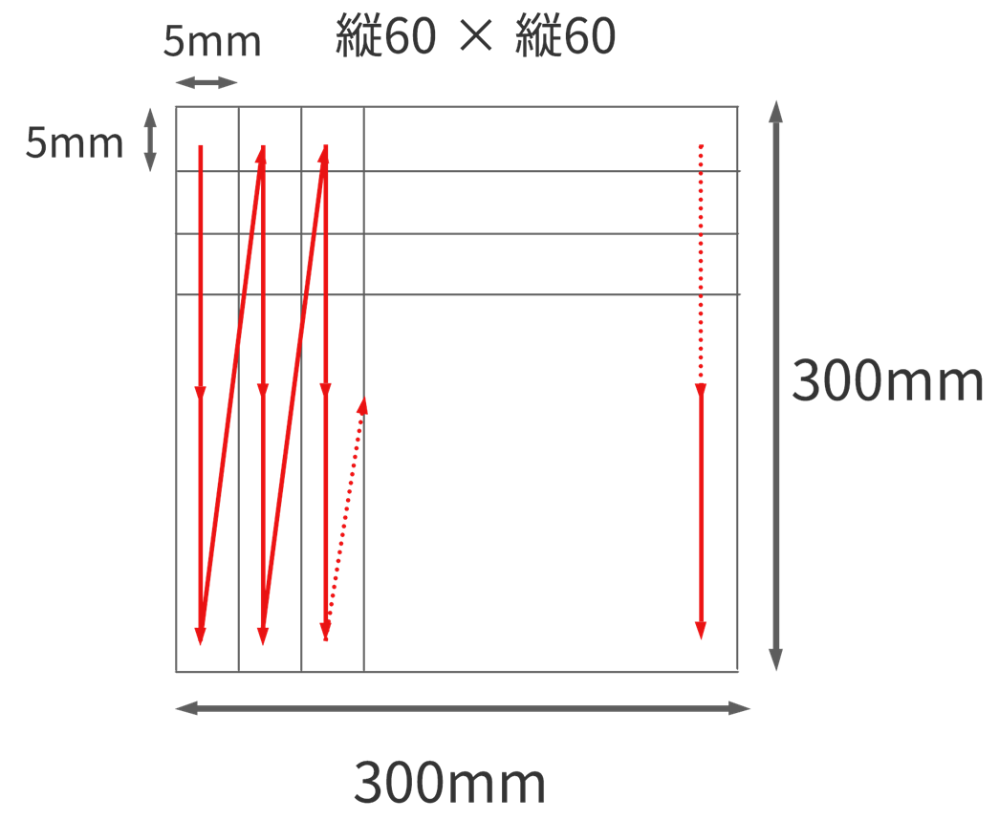
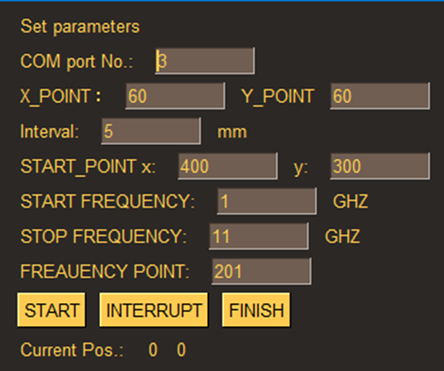
GPRの問題点と目的
地上から(x,y)座標について細かく移動処理する必要がある
各計測点で複数の周波数を照射する必要がある
→計測時間を短縮しながら位置、形状を推定できるようにしたい

Slide 5
圧縮センシング
圧縮センシングとは、対象となる信号をできるだけ少ない観察点数から復元する技術
まばらな計測点からデータを補間
→データ処理にかかる時間を短縮

Slide 6
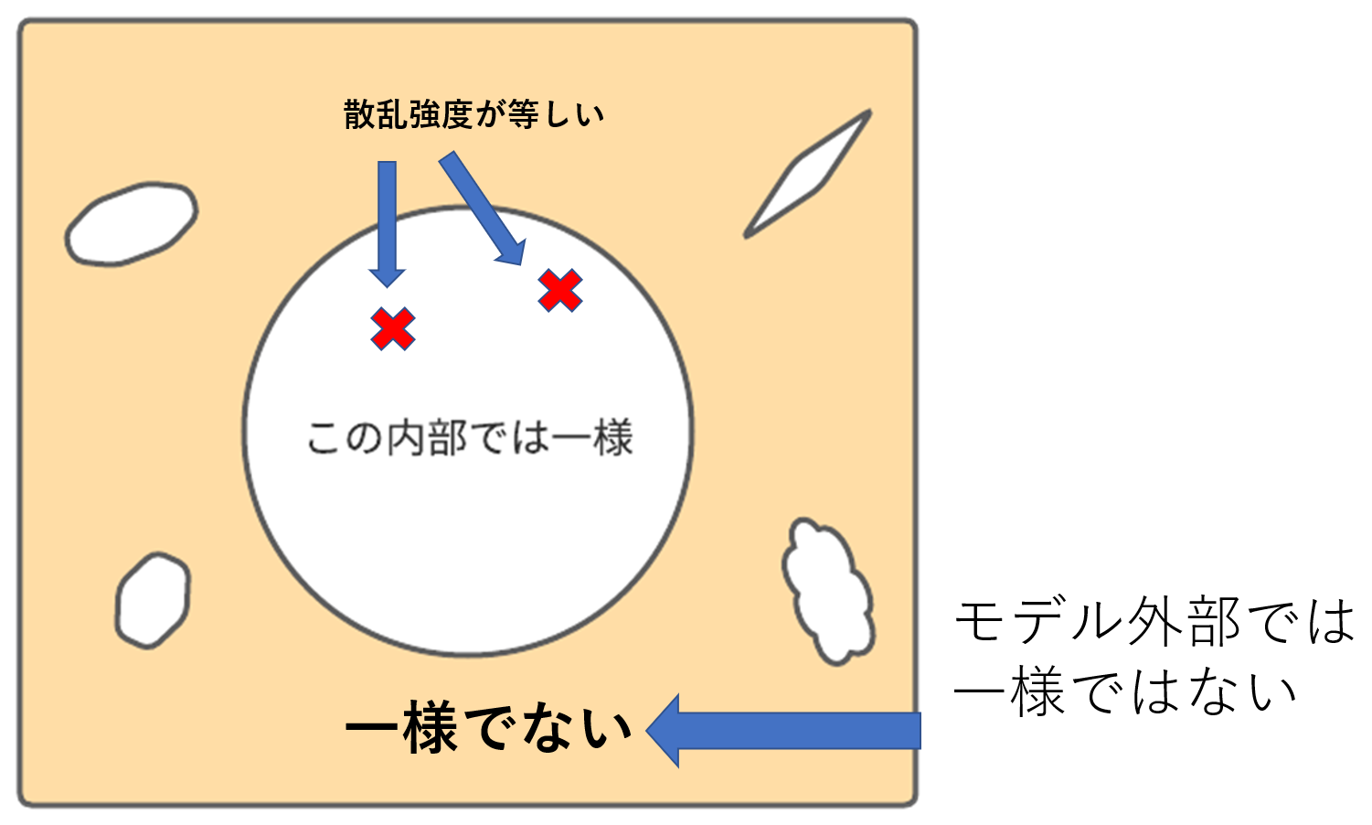
モデル内一様性による圧縮
R.Imaiらによる埋設物のモデル化
その内部が一様性を持つようなモデルを仮定する。
：同じ材質、表面状態のものは散乱特性が等しい、一様である ・内部では一様、外部では一様でないところを探す
→埋設物が存在している
[1] Ryuta Imai, Yicheng Song, Ryo Natsuaki, and Akira Hirose, Model-Based Homogeneity to Extend Compressed Sensing for Ground Penetrating Radar, IEEE TRANSACTIONS ON GEOSCIENCE AND REMOTE SENSING, VOL. 60, 2022

Slide 7
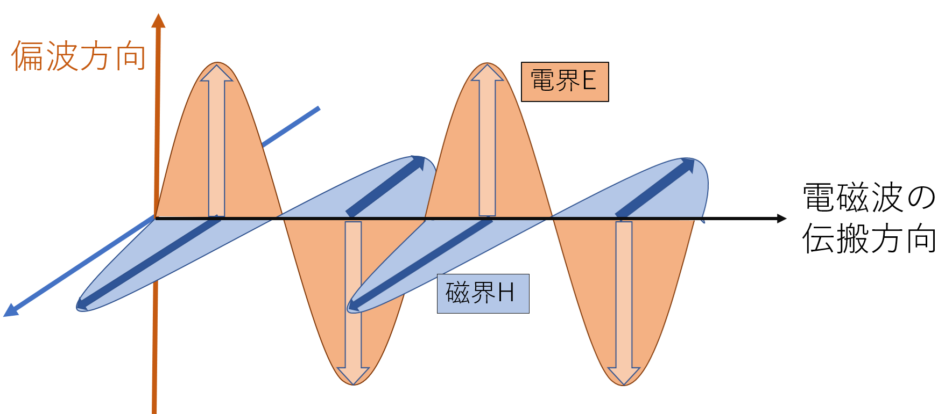
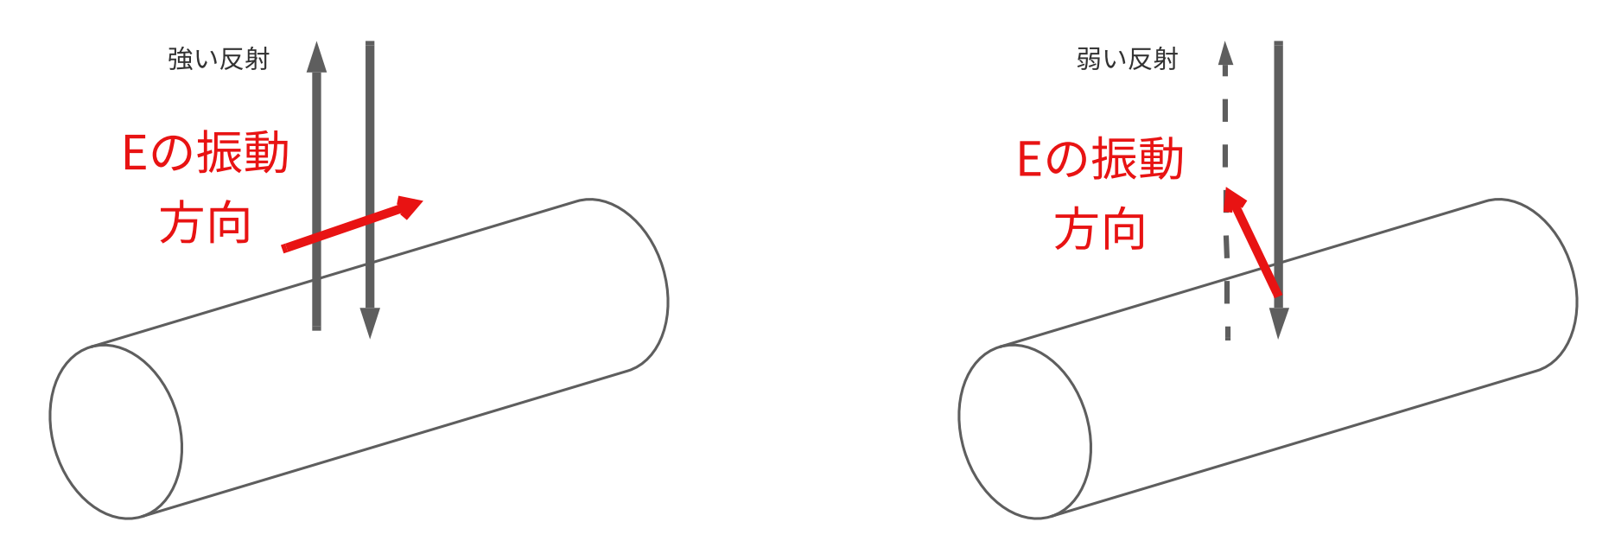
偏波
・電界と磁界が直交しながら伝搬する波に おける電界の向き
・基本GPRは電磁波を照射し、返ってきた波の振幅、位相から目標物の情報を得る
のだが..
[線状物体と偏波の向き]
パイプなどの線状物体の方向と偏波方向が
：平行なときに強い散乱
：垂直なときに弱い散乱

Slide 8
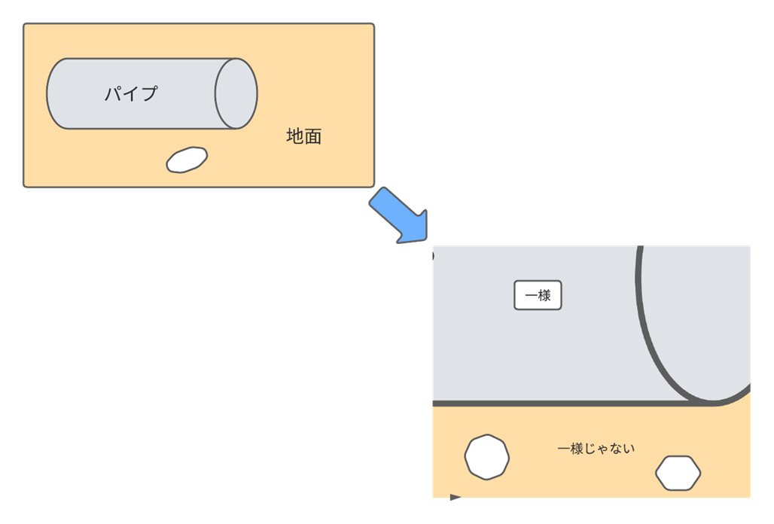
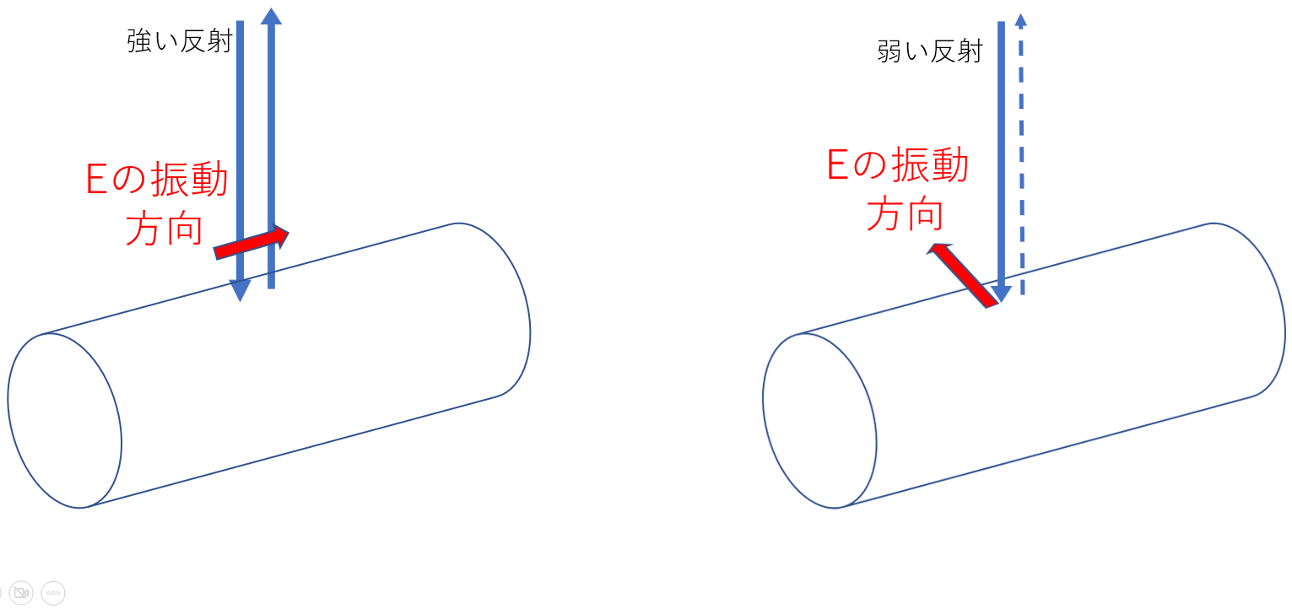
提案手法(モデル化を用いた圧縮)
・パイプのモデル化を行う
・上記モデルから一様性を考え、まばらな計測で済むようにする
・新規性として偏波の情報も考慮し、偏波の向きとパイプの向きによってどのように散乱の様子が異なるか考える
→測定点数が減らせるようにする

Slide 9
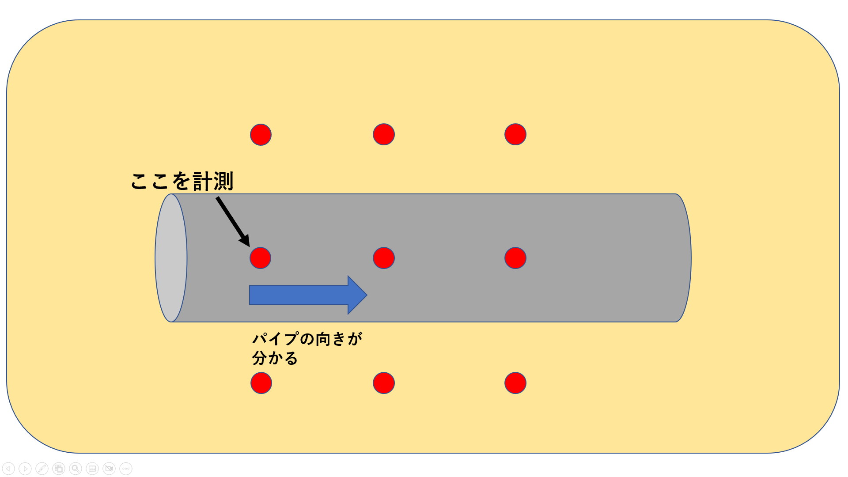
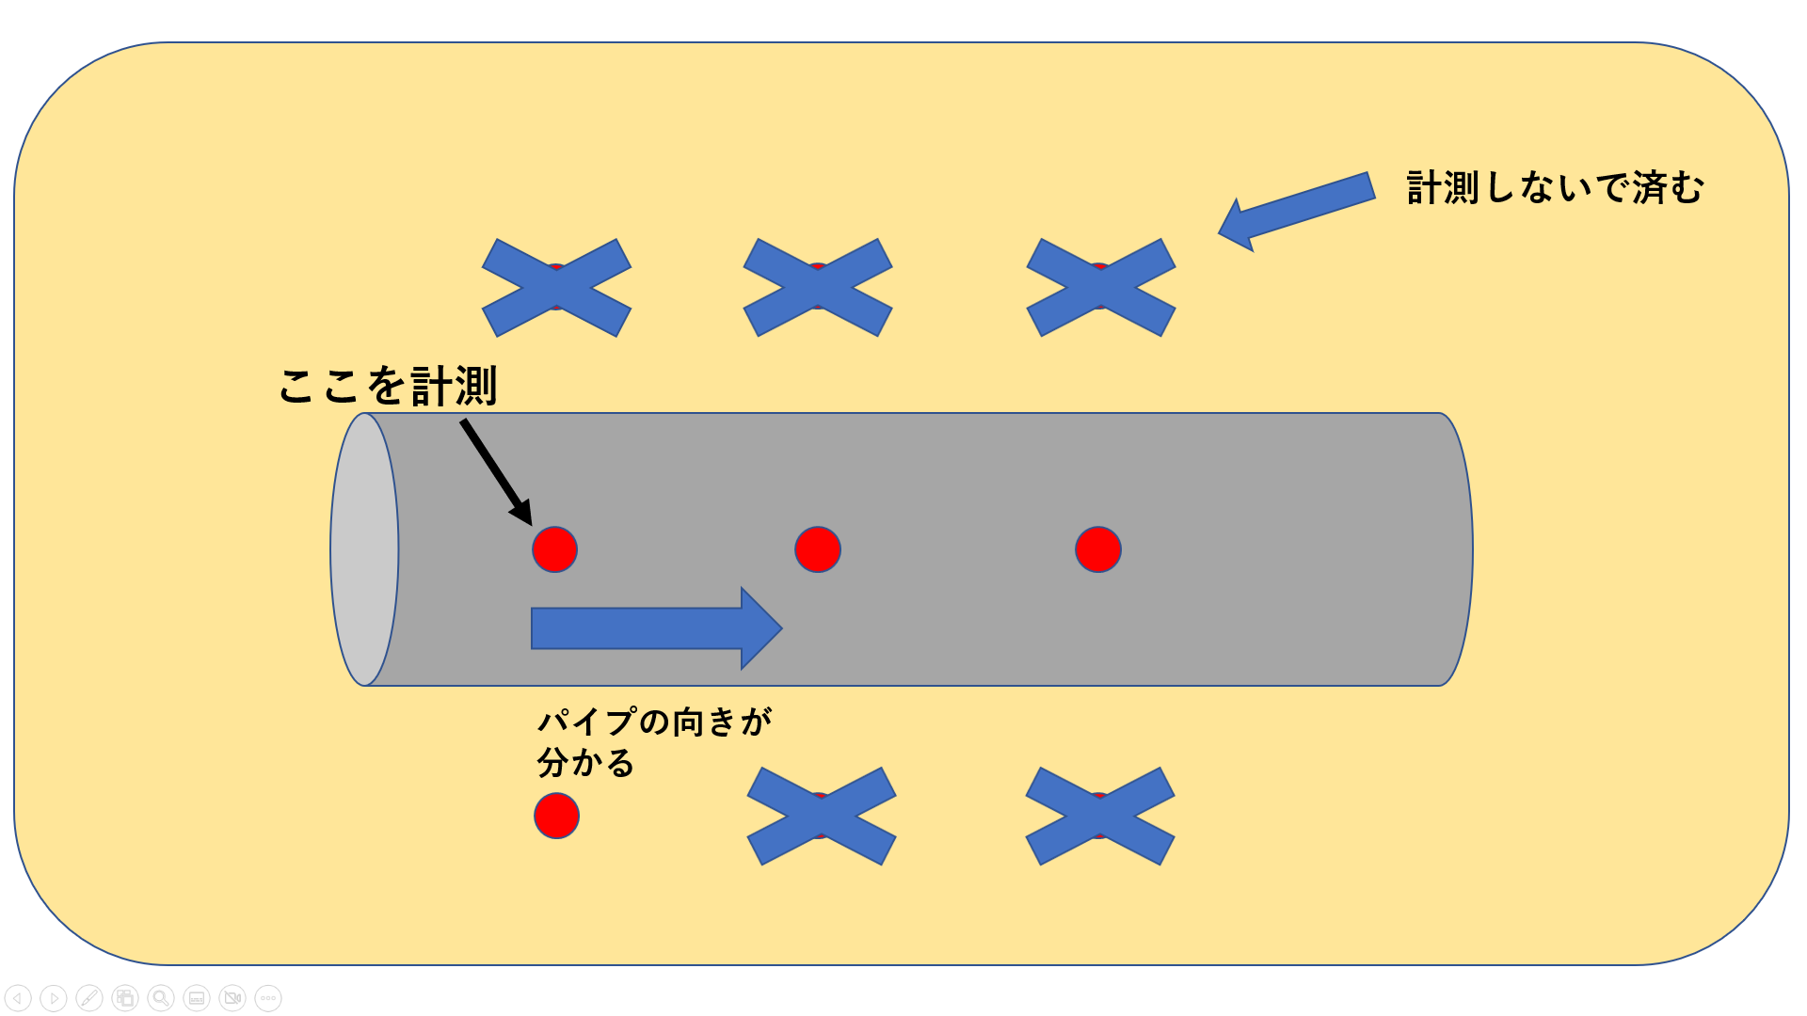
提案手法(偏波感受型の圧縮)
・垂直偏波と水平偏波を当てることでパイプの向きが推定できる
1点を計測してパイプの向きがわかる
→計測しなくてもいい点が考えられる

Slide 10
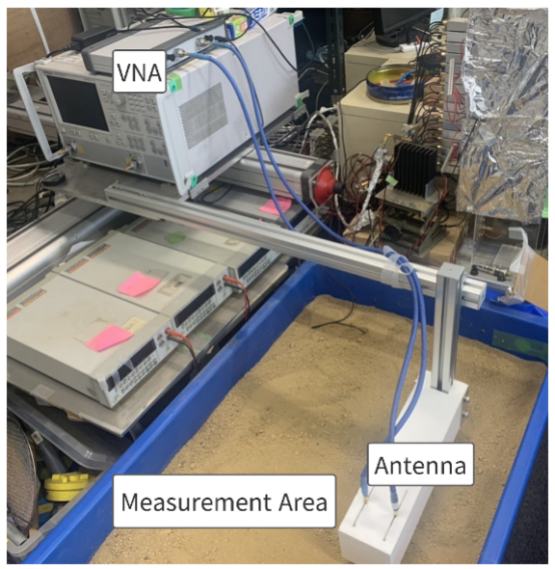
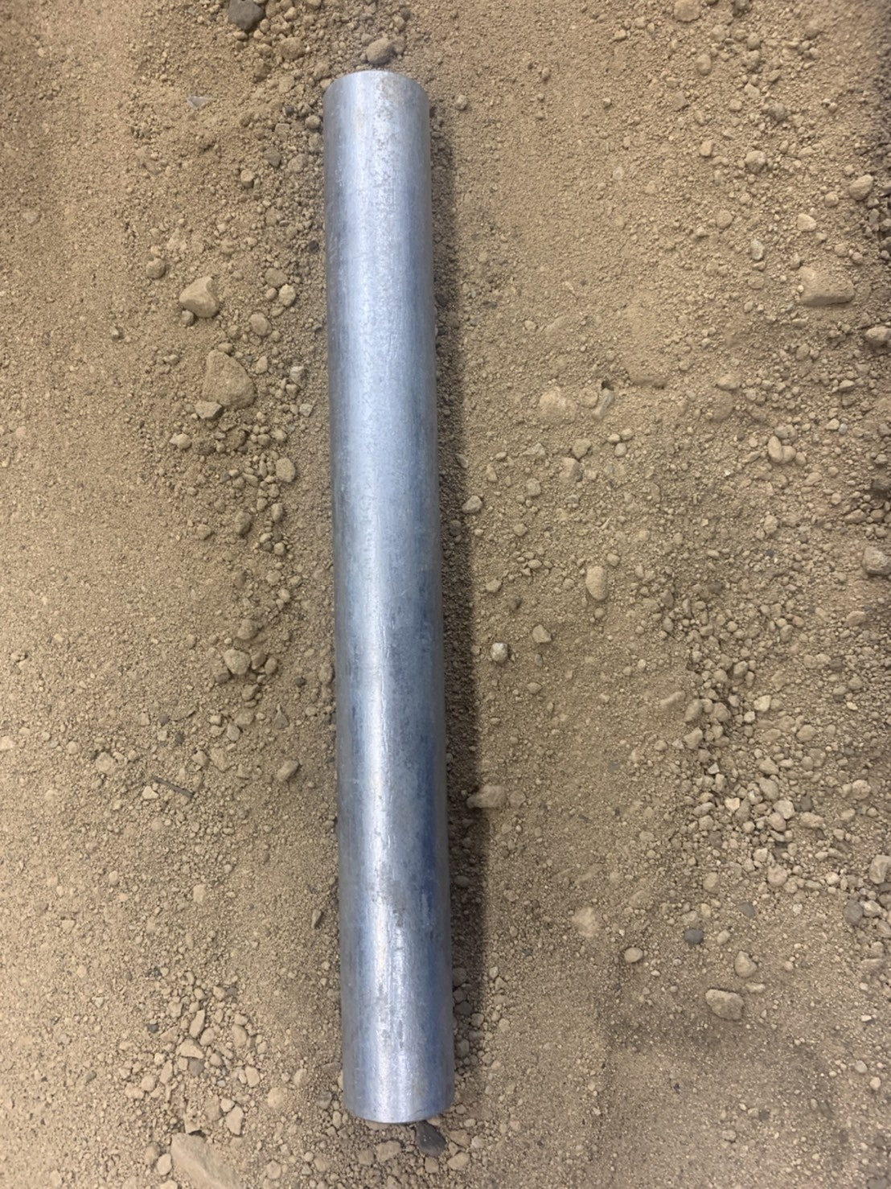
実験手法(データ測定)
・鉄パイプを測定範囲に埋める
・ベクトルネットワークアナライザ(VNA)で電磁波
を照射し、位置を移動させながら順々に測定する

Slide 11
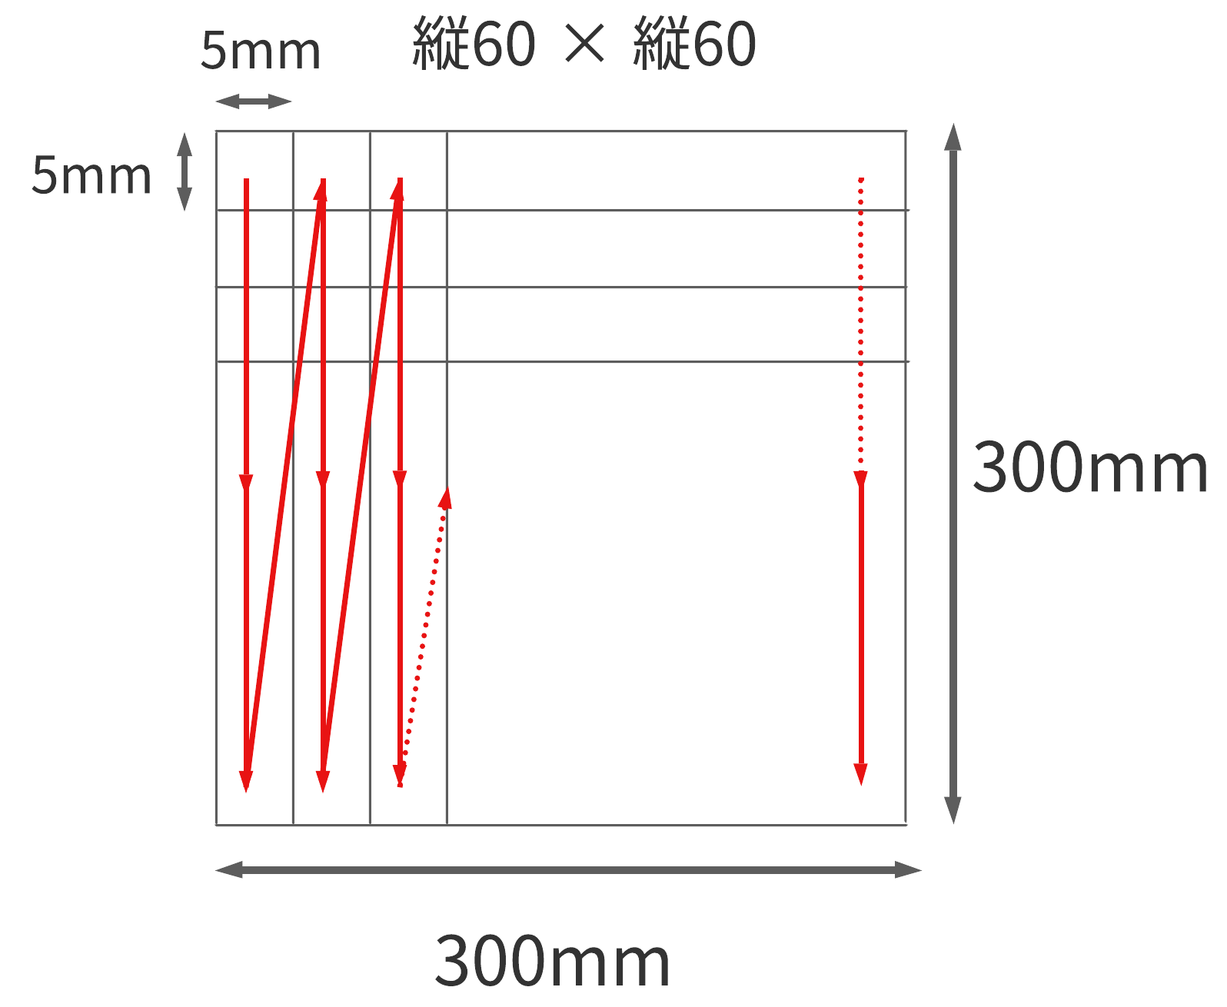
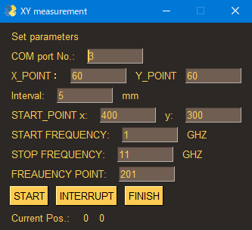
実験手法
(x,y)座標に関して5mm間隔ごとに移動し、それぞれの(x,y)座標で1-11GHzまで等間隔に周波数を照射し、201点計測した
300mm×300mmについて行った

Slide 12
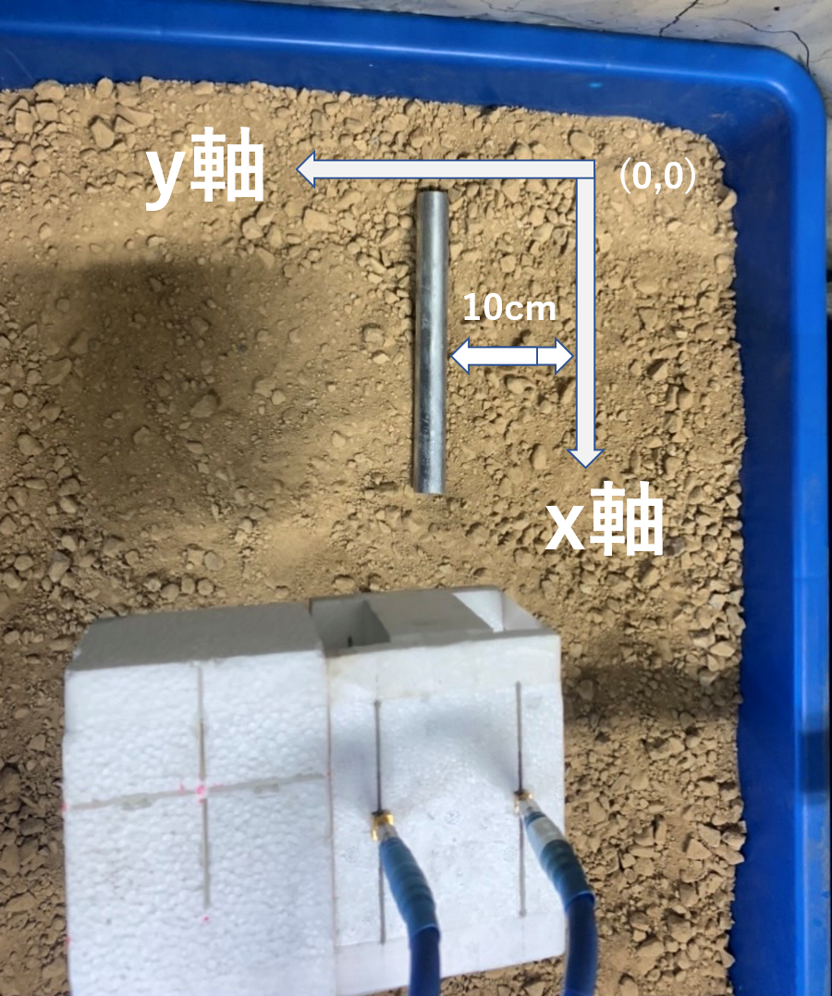

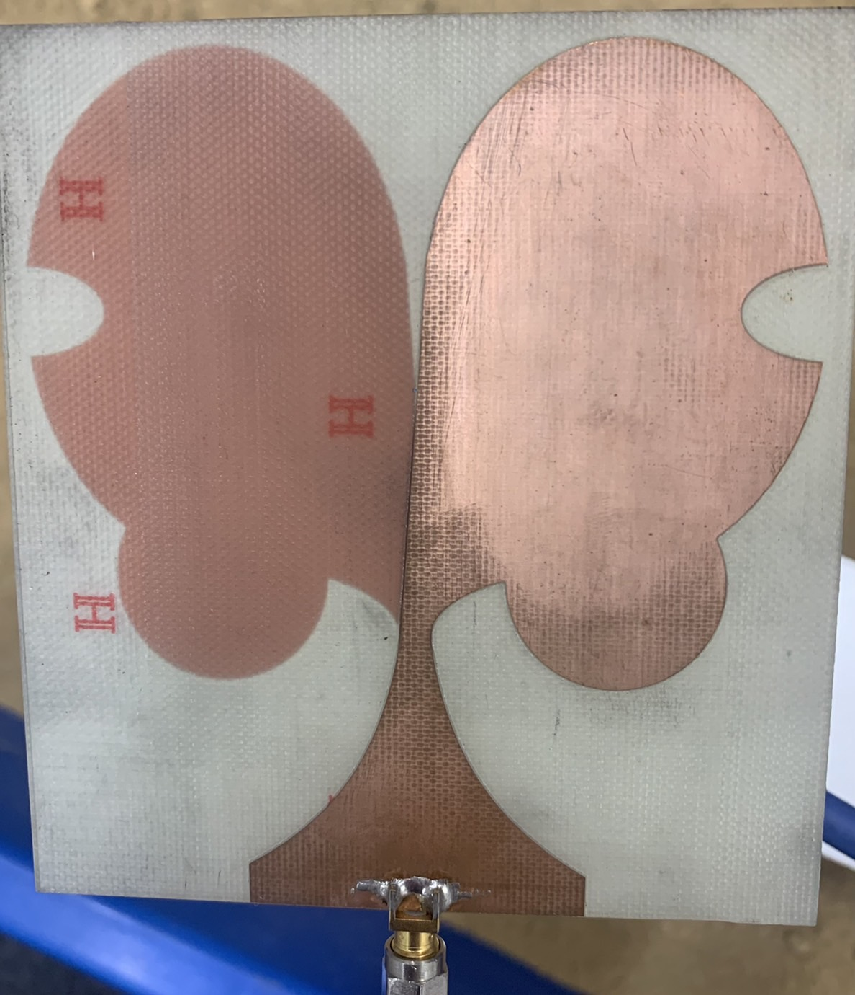
実験(偏波の向きとパイプの向きが平行)
・偏波の向きがパイプと平行、垂直になるようにして測定
・送信アンテナ→受信アンテナの散乱係数を
(x,y)平面×深さ方向について振幅、位相に分けて表示

Slide 13
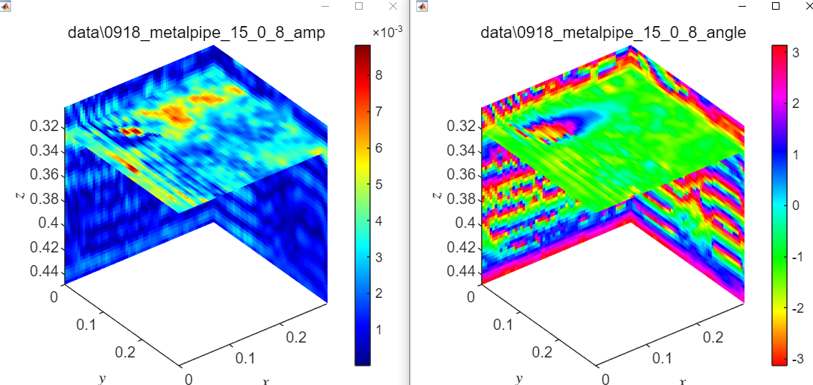
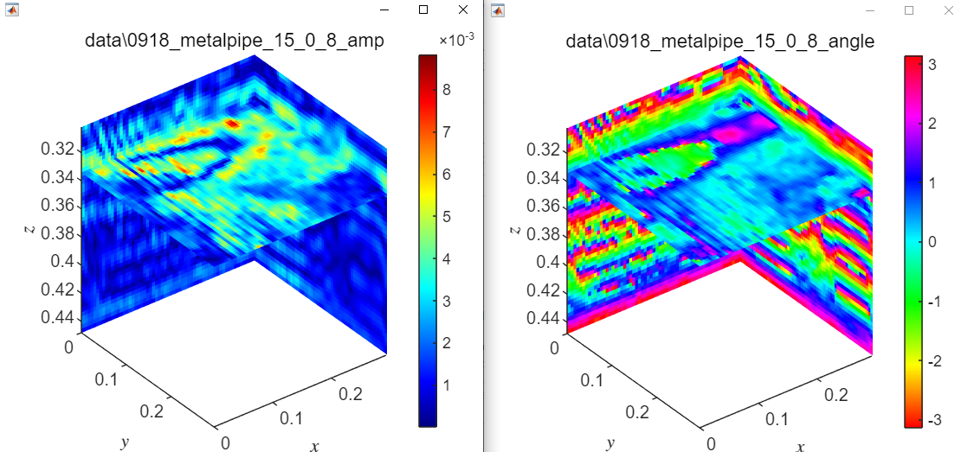


・パイプと平行なほうが垂直な場合より可視化できる
・地表面での反射が大きく
それゆえに可視化しにくい
・地表面で大部分が反射している
→地中に到達し、実際に反射して帰ってくる成分は小さい
→地表面反射の除去が重要になってくる
・振幅による検知が難しい場合でも(地表面反射などが原因で)位相なら見ることができたりする
x,y,zの単位はm(メートル)

Slide 14
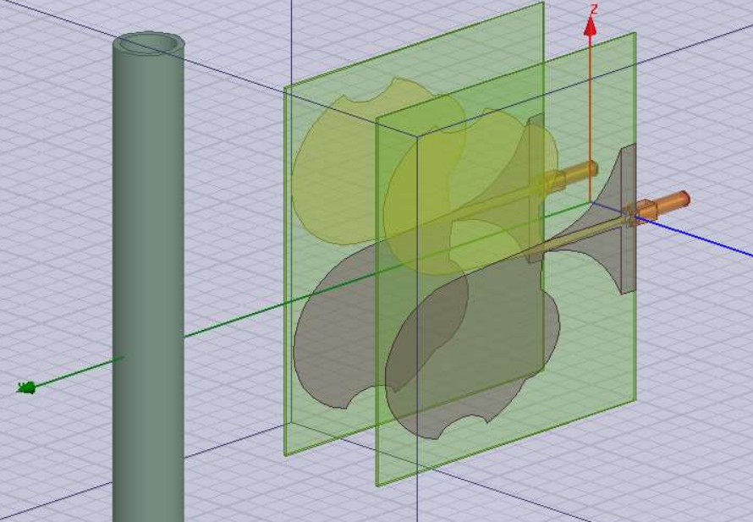
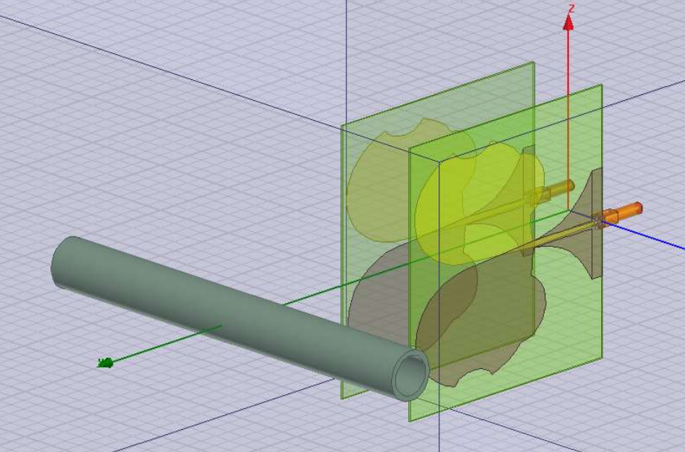
パイプの向きと偏波の向きの比較
偏波の向きとパイプの向きが平行
偏波の向きとパイプの向きが垂直
・アンテナ面で振動する偏波とパイプの向きを変えて比較

Slide 15
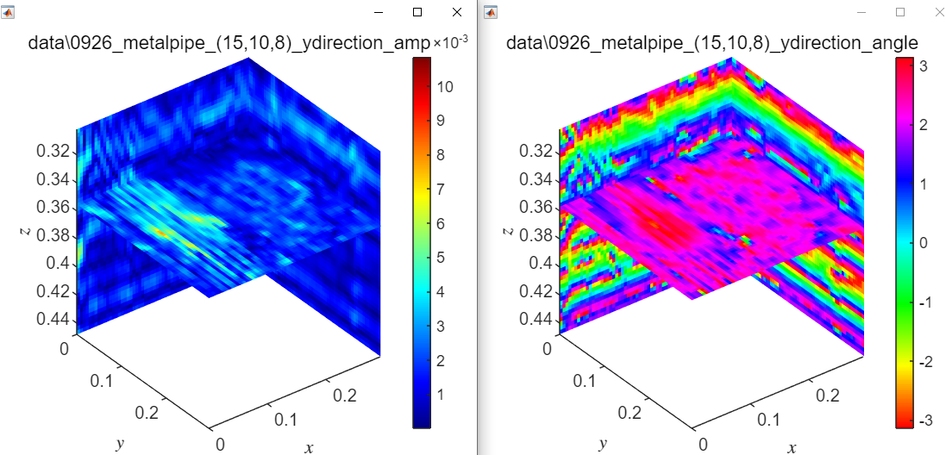

パイプの向きと偏波の向きの比較
偏波の向きが平行
偏波の向きが垂直
・偏波の向きとパイプの向きを揃えたほうがより可視化できている

Slide 16
中間発表時のまとめと展望
今回の実験により照射した偏波の向きとパイプの向き によって散乱波は偏波依存性を持つことが確かめられた。
⇒パイプの向きを推定することは可能
しかし…
地表面による反射が大きいため地中に電磁波が届きにくく、また受信データへのノイズと なってしまっているので、できる限り除去する
[今後]
実際にパイプのモデルを考え、圧縮センシングを用いる
⇒計測にかかる時間を短縮することに取り組んでいきたい。
これらを踏まえて理論を細部も含めて構築しよう。

Slide 17
中間発表後

Slide 18
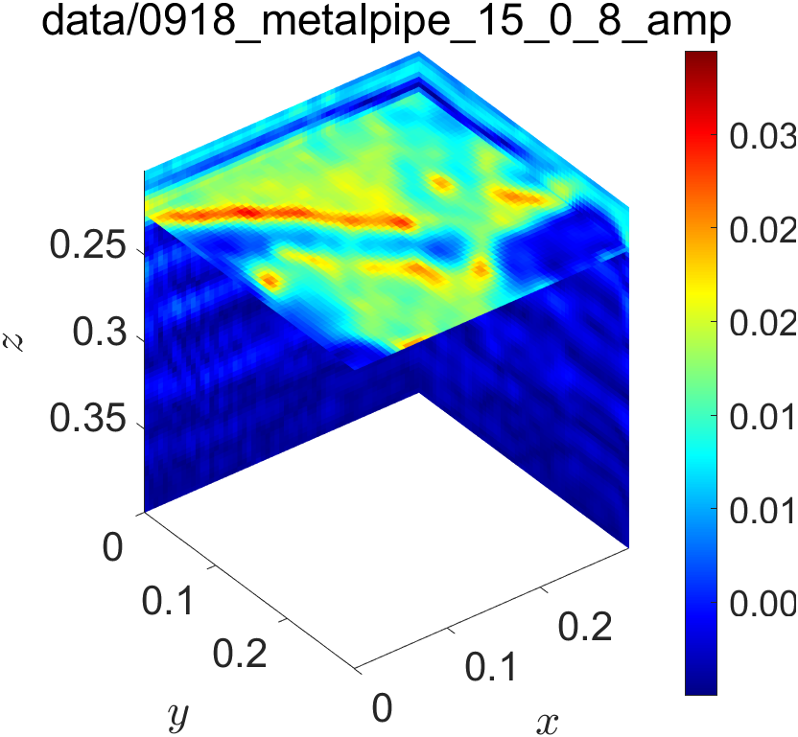
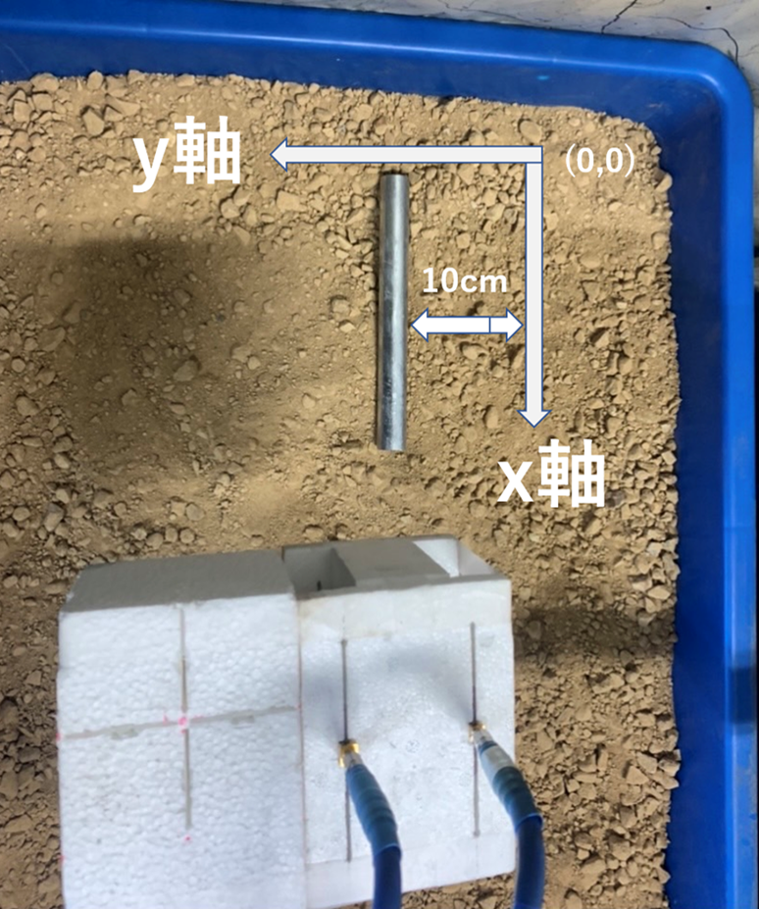
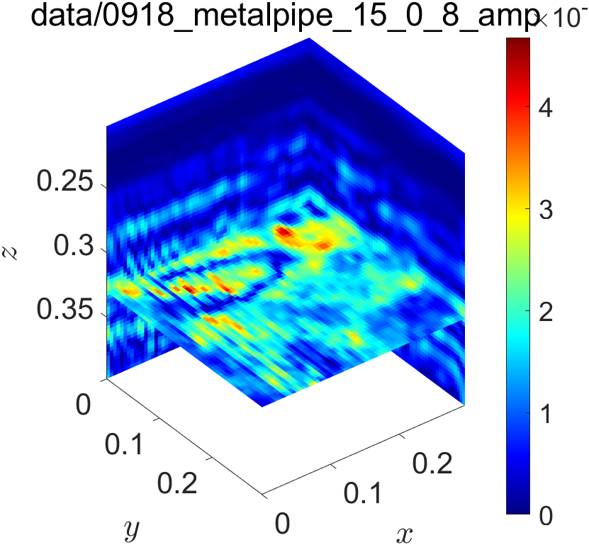
二次元モデルを用いた圧縮センシング
普通にデータとったもの
→これをランダムに抽出する
→データを補完

Slide 19
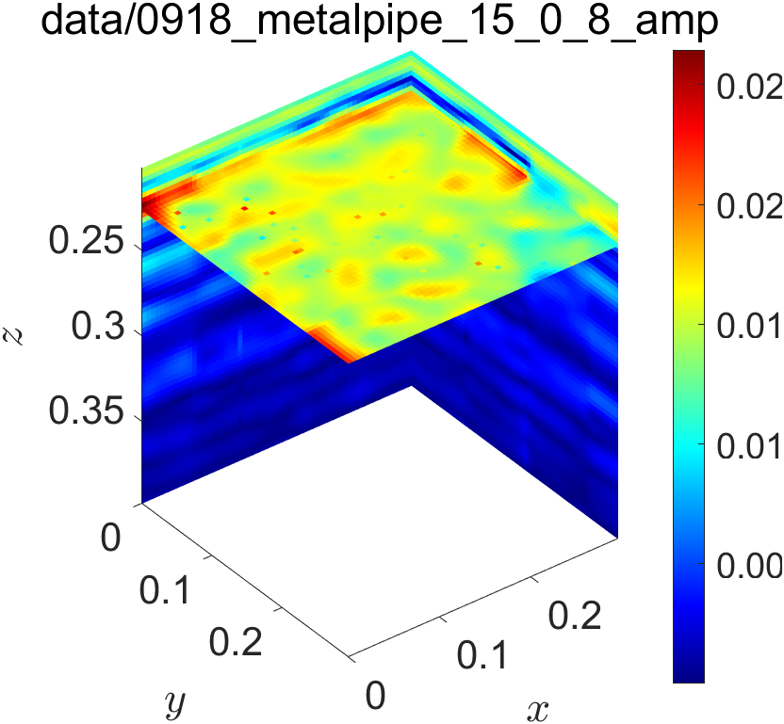
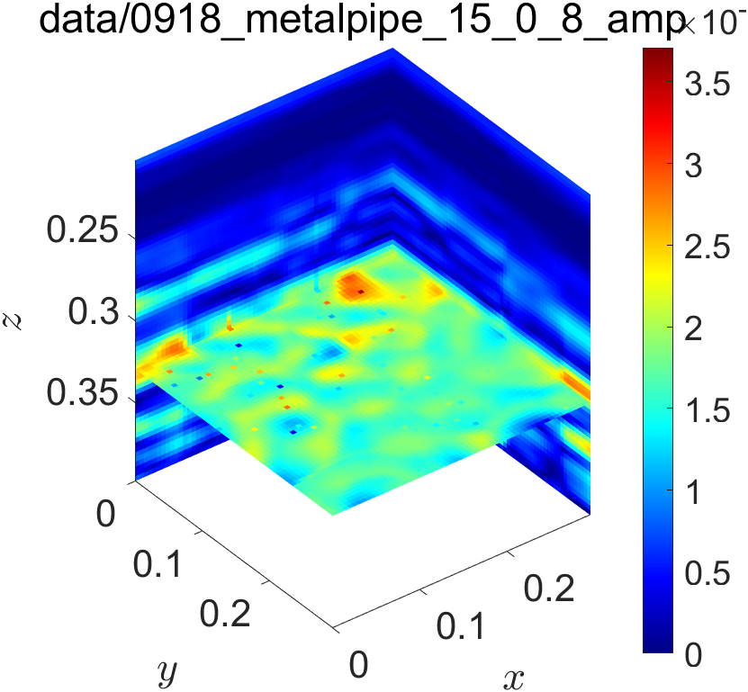
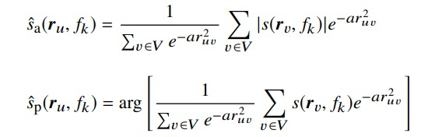
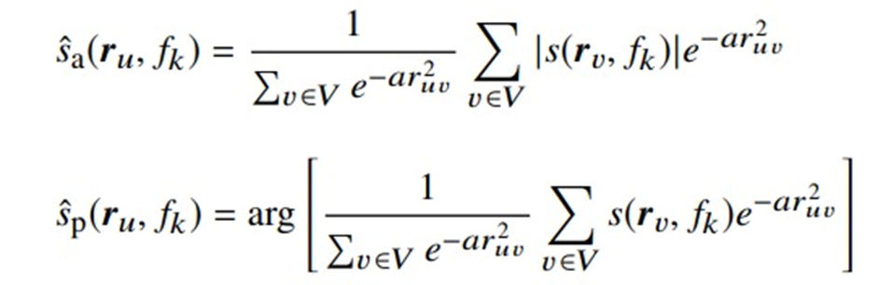
データをまばらな計測から補間
・パイプの位置近くに反応が見られる
左図：地表面
図：パイプ深さ
Uは計測済みの座標の集合、Ｖは未計測のデータの集合。
Ｖのデータから振幅 位相
を補間
[出展:https://ieeexplore.ieee.org/stamp/stamp.jsp?tp=&arnumber=9810860]

Slide 20
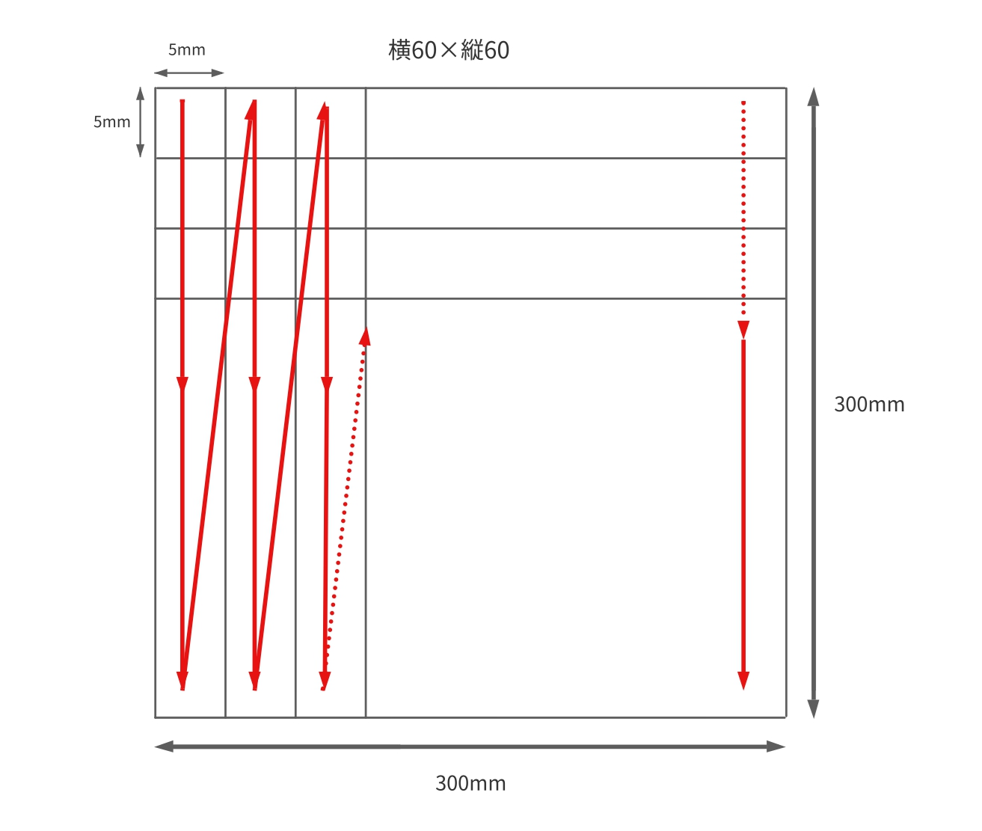
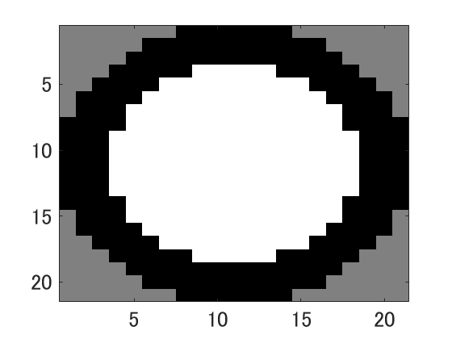
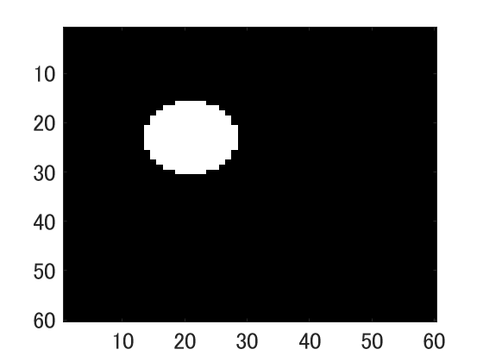
二次元モデルを用いた圧縮センシング
・円形モデルを使う
→xy平面上にモデルを動かして探索

Slide 21

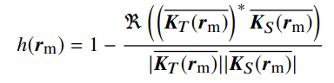
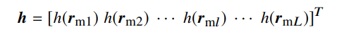
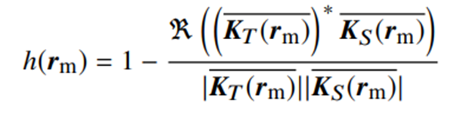
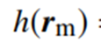
・白い領域内での領域平均
・黒い領域内での領域平均
→複素内積をとって類似度を比較
これを測定領域について導出したものが下式
が極大になる に目標物があると考えられる
[出展:https://ieeexplore.ieee.org/stamp/stamp.jsp?tp=&arnumber=9810860]

Slide 22
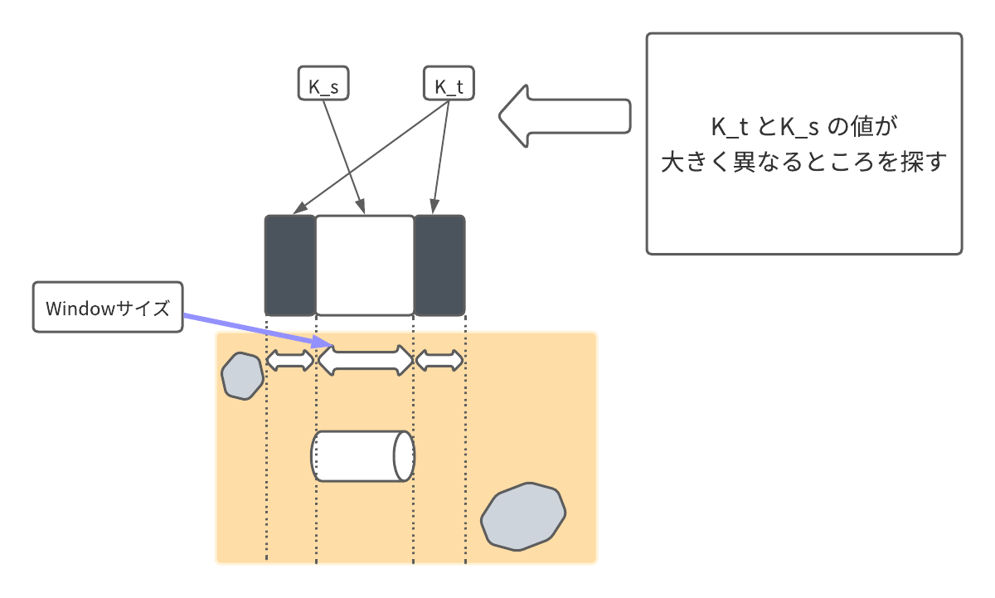

・x軸について探索
→K_sとK_tの内積をとる
→埋設物があると推定される座標
xｙ軸
深さ

Slide 23
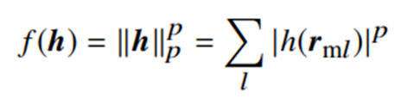
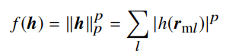
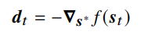
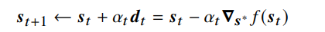
補間データの更新
・評価関数 が小さくなるように 補間データを更新する
補間データ についてgradientを求める
ステップ幅を用いて更新を行う
ステップ幅αはアルミホの条件から導出
更新ごとのhの値をxy平面についてプロットしてみる
[出展:https://ieeexplore.ieee.org/stamp/stamp.jsp?tp=&arnumber=9810860]

Slide 24
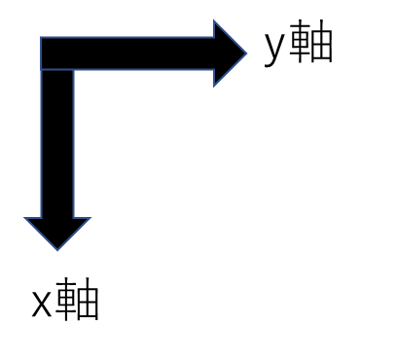
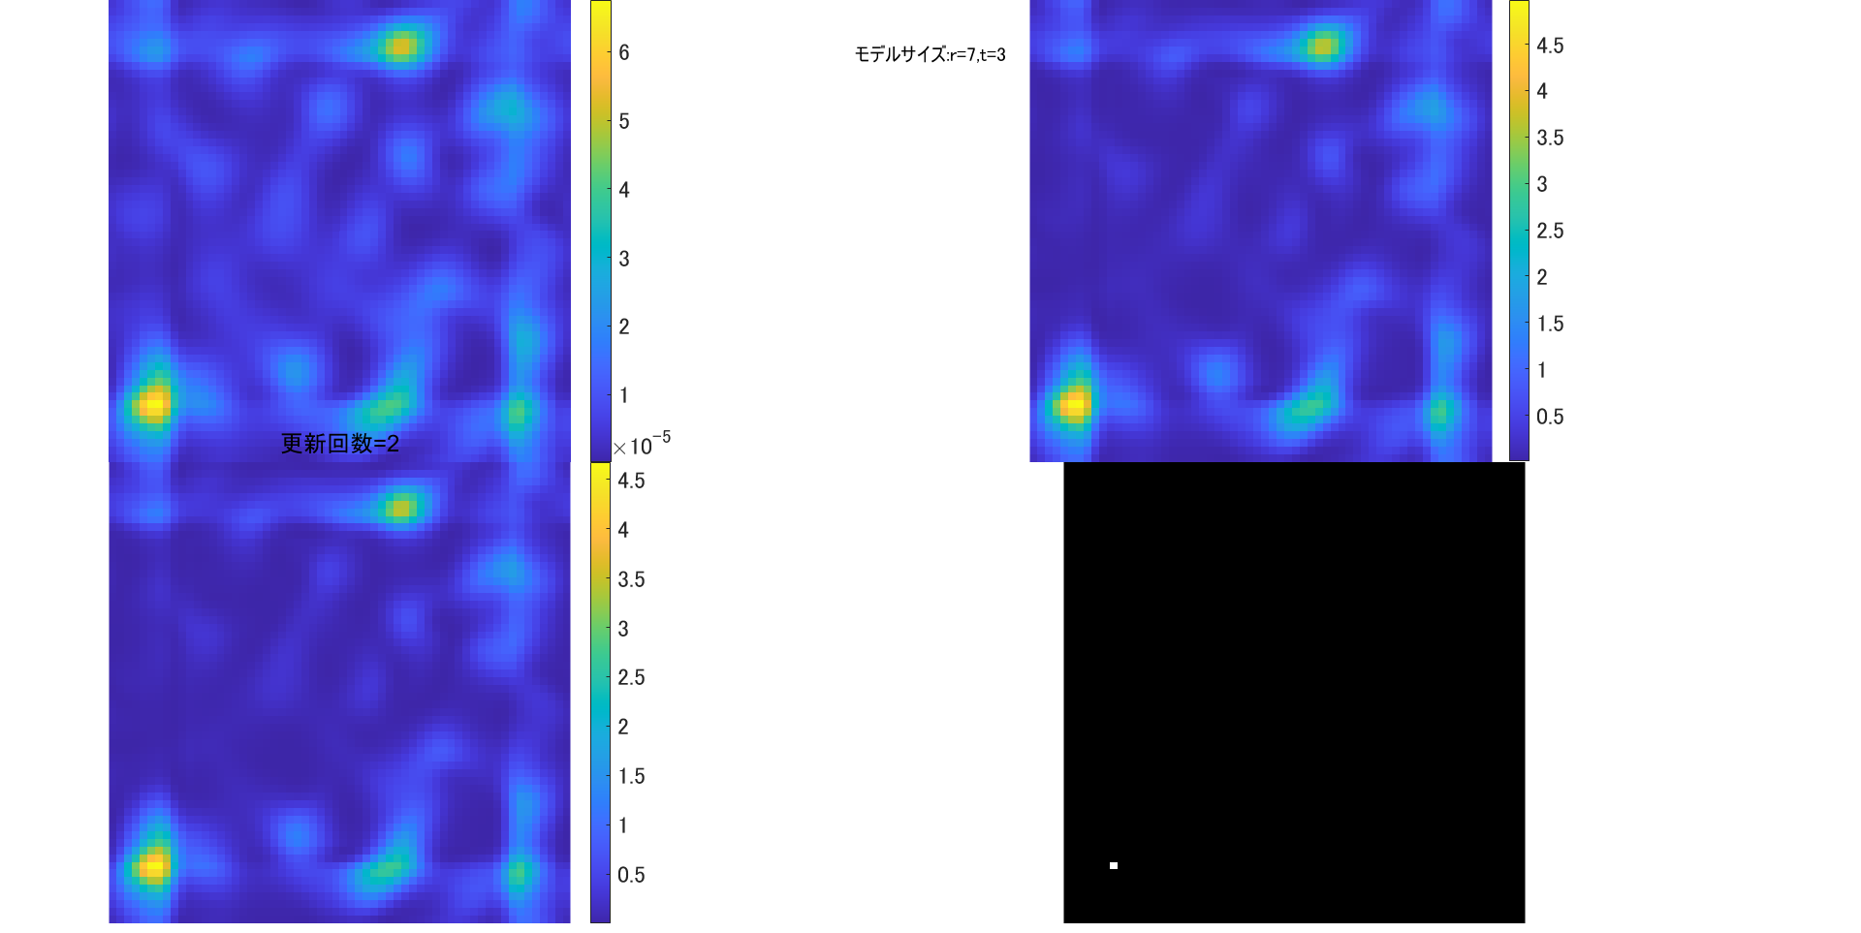
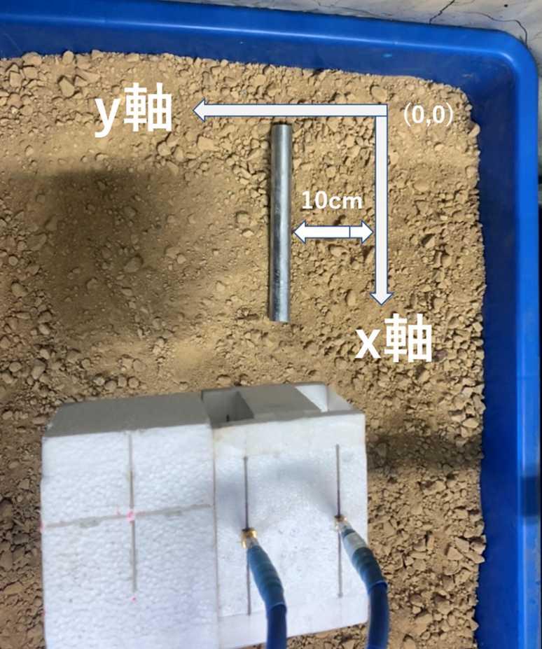


hについてxy平面にプロットしたもの
・左、右、左下がsの更新0,1,2回目の図
・hが大きいところに目標物があると考えられる
→右図(初期の補間データ)の埋設物位置と対応している
黒白図は各更新で最もhが大きかった場所
(全更新時で一致している)

Slide 25
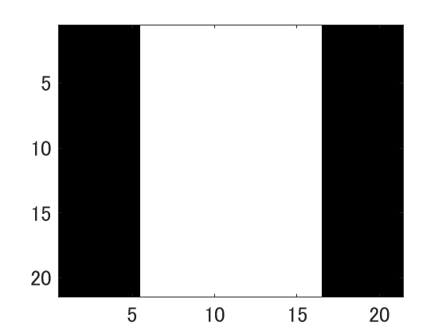
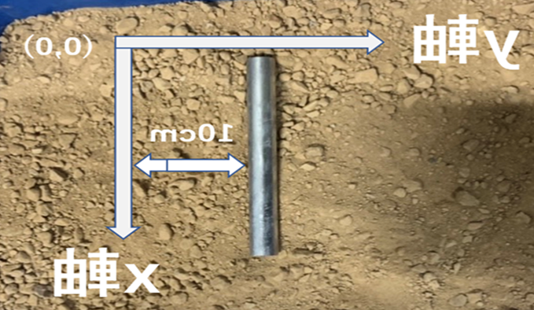
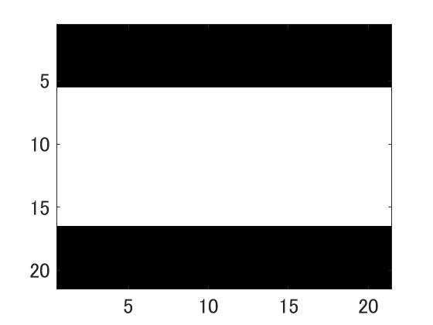
パイプ向けモデル
・向きがあることを考慮したモデルにしたい
→長方形を仮定している
・モデル縦横両方について
探索を行う
縦：パイプと平行
横：パイプと垂直

Slide 26


縦version(パイプと同じ向き)
・白黒図が違うところを指してしまっている(場所検知としては失敗)
・パイプと同じ向きにしてるだけあって多少は近い

Slide 27


横version(パイプと垂直な向き)
・パイプの位置と全然違うところに反応してしまっている
・向きを揃えることの重要性

Slide 28




Tx(送信)-Rx(受信)
HH
VH
・アンテナの向きを変えて四通りにデータを測定
VV
HV

Slide 29




四通りの計測(HH,VV,HV,VH)
6.5cm

Slide 30





ポアンカレ球を用いた分類
[出典]:四元数自己組織化マップに基づく 偏波リモートセンシングによる 人体動作の分類
[出典]:https://ieeexplore.ieee.org/stamp/stamp.jsp?tp=&arnumber=6691949

Slide 31
























黄色：パイプ付近、青色：何もない

Slide 32

・DoP：Degree of Polarization
1に近いほど偏波、0に近いほど偏波としての性質が弱い
・黄色(パイプ)のほうがDoPが大きい
・地面はよりランダム散乱である傾向

Slide 33




[出展:https://ieeexplore.ieee.org/stamp/stamp.jsp?tp=&arnumber=9810860]

Slide 34


特徴量として何を入れてもよい
・DoP：Degree of Polarization
1に近いほど偏波、0に近いほど偏波としての性質が弱い
・パイプの周りのほうがDOPが小さくなる傾向(あらゆる方向に散乱するため)
→DOPを特徴量として代入する

Slide 35

試した手法
・K(r)：HH,HV,VH,VVの四通りの散乱行列S
・DOP：６通り(水平、垂直、+45度、-45度、左円、右円)の偏波
を入力量として入れた
$$K^{′}\left(r\right)=[ λDOP \left(1−λ\right)K\left(r\right)]$$
・このλを変更し、DOPとK(r)の重要性を比較した

Slide 36




λ=0.3

Slide 37




λ=0.5

Slide 38



λ=0.7

Slide 39

補間データ更新について適さない
←左の更新式について
dopを入力量として計算した式の意味が深く考えられていない
・式の再検討が必要
[出展:https://ieeexplore.ieee.org/stamp/stamp.jsp?tp=&arnumber=9810860]

Slide 40






パイプの向きを推定
・パイプを垂直にするとポアンカレ球上でも
垂直偏波(-1,0,0)に表示される傾向にある
・ポアンカレ球から推定できないか

Slide 41
ポアンカレ球上でどの点に近いかでパイプの向きが推定できるのではないか
（例)
・(1,0,0)の点に近い：パイプが平行
・(-1,0,0)の点に近い：パイプが垂直
→(x,y)×201(周波数軸)の点についてポアンカレ球座標(x,y,z)を計算して
(1,0,0),(-1,0,0),(0,1,0),(0,-1,0)の点のどれと最も近いか計算した

Slide 42


・パイプを水平に置いたとき
水平
垂直
・水平、垂直の時それぞれから向きを推定することはできた
・水平時にデータの偏りが大きすぎるのはプールのヘリの影響もありそう
+45度
－45度
・パイプを垂直に置いたとき
水平
垂直
+45度
－45度

Slide 43
まとめと展望
・DOPを用いた圧縮センシングの計算式の見直し
$$K^{′}\left(r\right)=[ λDOP \left(1−λ\right)K\left(r\right)]$$
・ポアンカレ球を用いた向き推定の手法も式として定める
・パイプの散乱のモデルを再考

